Slide 1
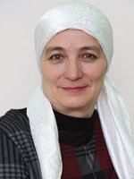
Фасхутдинова Наилә Әсгат ,
Мамадыш районы “Урта Кирмән гомуми урта белем мәктәбе”нең беренче калификацион категорияле химия укытучысы.
Дәрес темасы « Силикат сәнәгате. Керамика »

Slide 2
Максаты: силикат сәнәгате(керамика, пыяла, цемент җитештерү) нигезендә яткан химик процессларны, эшләнмәләрне өйрәнү һәм силикат сәнәгатенең әйләнә-тирә мохиткә йогынтысын аңлау.
Бурычлар:
1.Белем бирү: кремний кушылмаларының үзлекләре һәм куллану өлкәләре турында белемнәрене ныгыту, керамика эшләнмәләренең үзлекләре һәм җитештерү ысуллары, аларның җәмгыять тормышында әһәмияте белән таныштыру, яңа белемнәрне үзләштерү, белемне практикада куллана белү, төрле чыганаклардан яңа мәгълүматларны мөстәкыйль эзләү һәм гамәли белемнәрне ныгыту;
2.Үстерелешле: уку сәләтен , күнекмәләрен үстерү (тикшерү, тасвирлау, чагыштыру, классификацияләү, исбатлау, сәбәп-тикшерү бәйләнешләре билгеләү), логик фикер йөртү осталыгын камилләштерү, өстәмә әдәбият белән эшләү күнекмәләрен ныгыту.
3.Тәрбияви: пөхтәлек,эзлеклелек, күзәтүчәнлек, фикерне ачык әйтеп бирә белү күнекмәләрен булдыру, эш барышында үз-үзеңне тота белү культурасы тәрбияләү.
Дәреснең девизы :
“Син миңа әйт, мин онытырмын; миңа күрсәт-истә калдырырмын; үземә эшләргә бирсәң- өйрәнермен” (кытай халкы акыл иясе сүзләре)

Slide 3
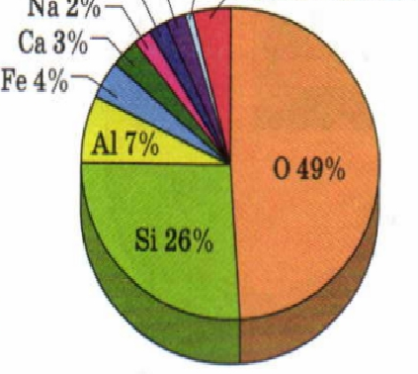
Белемнәрне актуальләштерү. Тыңлап аңлау, кабул итү һәм анализлау өчен бирем формалаштыру
Җир кабыгында киң таралган химик элементлар арасында беренче урында кислород тора. Кеше кислородны көндәлек тормышында киң куллана, аннан башка ул яши алмый, чөнки сулау өчен кислород кирәк.
Кремний элементы - икенче урында. Кремний табигатьтә кушылмалар рәвешендә очрый. Бу химик элементтан башка да кешенең тормышын,
көнкүрешен күз алдына китереп булмый. Чөнки ком һәм балчыкның төп өлеше кремний кушылмаларыннан тора һәм аларны табигый силикатлар дип атыйлар.

Slide 4
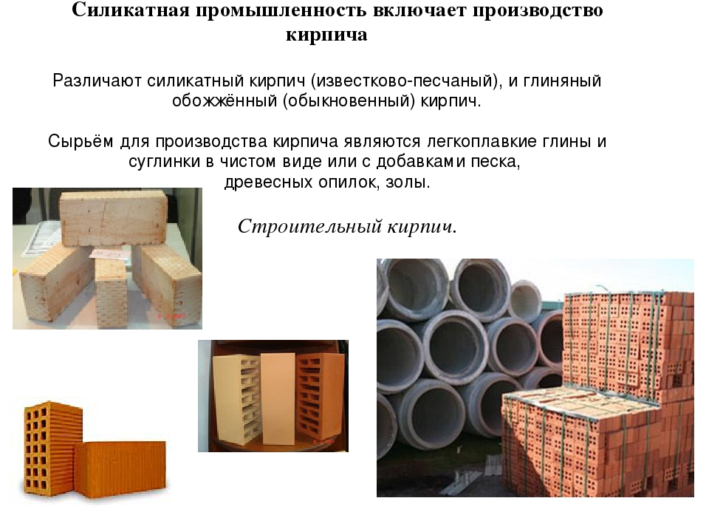
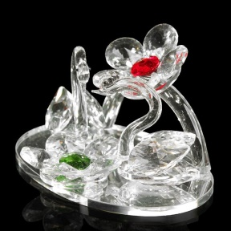
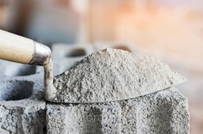
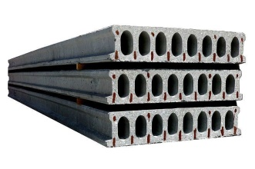
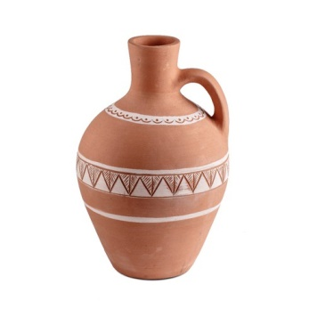
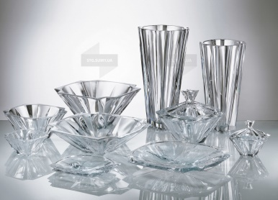
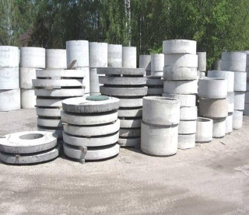
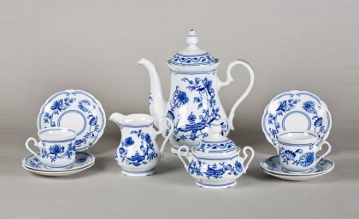
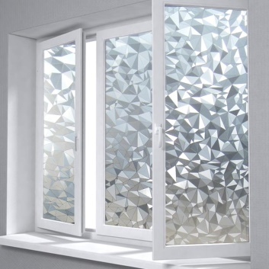
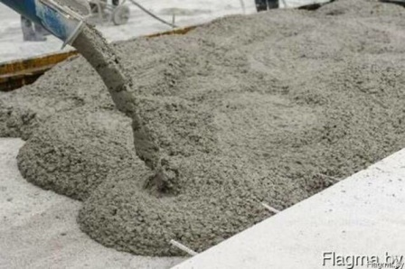
Силикат сәнәгате төрләре
Керамика Пыяла җитештерү Цемент җитештерү

Slide 6
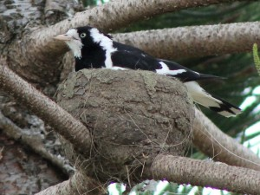
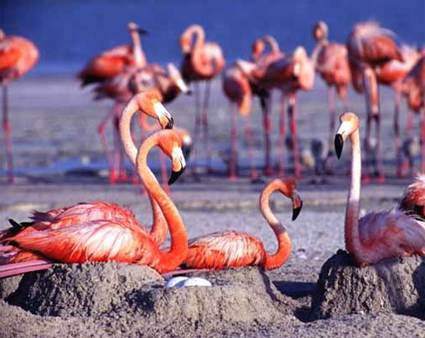
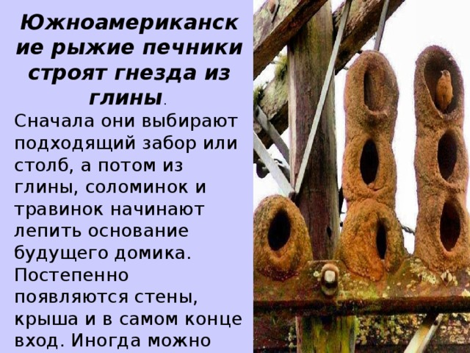
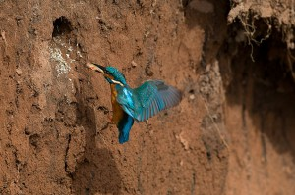
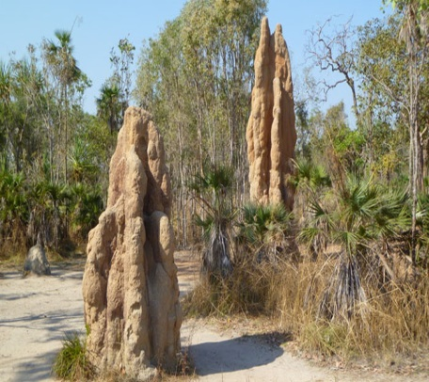
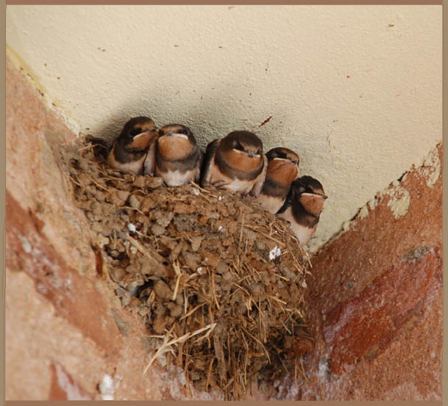
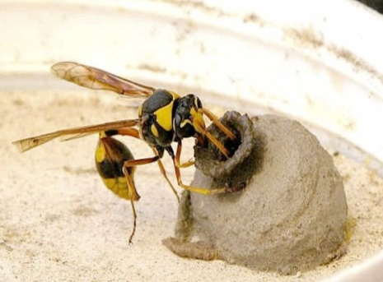
Яңа белемнәрне беренчел үзләштерү.
Бу хайван нарны нәрсә берләштерә. ?
Оя ясаганда балчыкның нинди үзлекләре кулланыла?

Slide 7
Төркемнәрдә эш.
1нче төркем --балчыкның үзлеге.
Балчык — башлыча балчыклы минераллардан торган утырма тау токымы. Балчыкның мөһим үзенчәлекләре минераль, гранулометрик һәм химик составына бәйле. Төп химик компонентлары булып кремний оксиды (30—70%), алюминий (10—40%) һәм су (5-10%) тора. Минераль составы буенча полиминераль һәм мономинераль (каолинитлы, гидрослюдалы, монтмориллонитлы); чыгышы буенча — физик (ватык) һәм химик (калдык — ашалу катлаулары балчык); утырма туплану шартлары буенча — диңгез һәм континенталь; техник таләпләр характеры буенча — җиңел эрүчән, утка чыдам һәм авыр эрүчән, каолиннар, монтмориллонитлы (адсорбция һәм югары дисперсион) балчыкларга бүленә. Төсләре ак, ачык соры, ачык көрән яки кара; түбән дисперслылар; яну температурасы 1100-1250°С.
2 төркем--балчыкның кеше тормышында кулланылышы.
Медицинада куллану.
Борынгы Ассириядә "китап-плиткалар” уйлап табыла.
Төзелеш материаллары җитештерүдә. куллану.
Керамика әйберләре, савыт- сабалар , төрле уенчыклар ясауда кулланыла.

Slide 8
Үзләштергән белемнәрне ныгыту (таблица тутыру)
Силикат сәнәгатенең төп юнәлешләре | чималы | Җитештерү этаплары | Төрләре һәм куллану өлкәләре
Керамика Дымлы балчык йомшак һәм пластик: аңа теләсә нинди форманы җиңел бирергә була | Чиста балчык калинит минералыннан тора (Al2O3*2SiO2*2H2O). Керамик эшләнмәләр җитештерү өчен шулай ук минераль өстәмәләр кулланалар. | Чимал әзерләгәндә балчыкны су белән кушалар , форма бирелә, ул киптерелә һәм яндырыла. | Төзелеш материаллары (төрле кирпичләр,стена һәм идән өчен төрле плиткалар, ), фарфор, фаянс эшләнмәләр,төрле савыт-сабалар

Slide 9
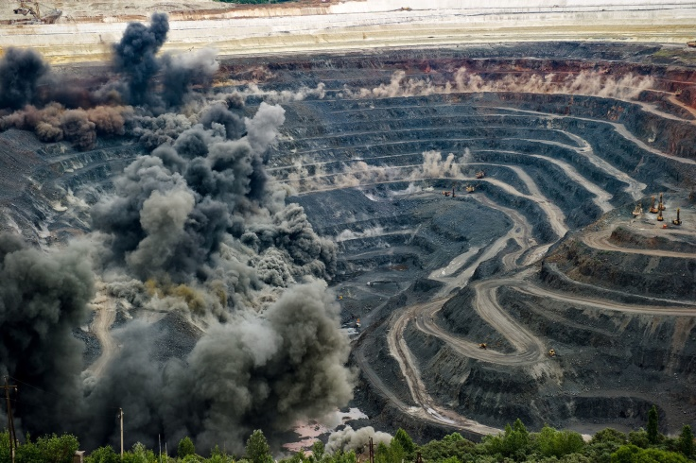
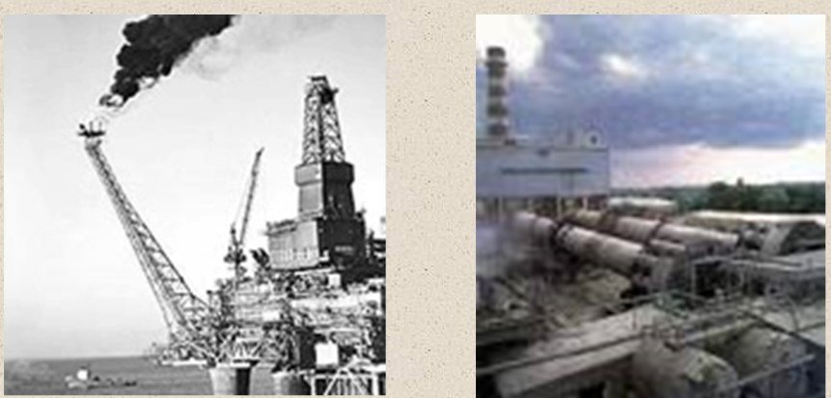
Силикат сәнәгате белән бәйле экологик мәсьәләләр:
-Табигый ресурслар сәнәгатьтә киң кулланыла, ләкин аларның күбесе яңартылмый.
- Сәнәгать эшчәнлеге калдыклары тереклеккә тискәре йогынты ясый. Мәсәлән, һавага эләгә торган цемент тузаны үпкәләрдә утыра, ютәл барлыкка килә, чөнки сулыш юлларында кремнезем кремний кислотасына әйләнә. Бу аллергия авыруларына, сулыш юллары авыруларына китерә. Силикат сәнәгатенең хәзерге заман предприятиеләрендә уңайлы экологик хәлне саклауга зур игътибар бирелә: калдыксыз җитештерү технологияләре кулланыла, фильтрлар һәм тузан тоткычлар куела, куркынычсызлык шартлары саклана

Slide 10
Рефлексия. Дәрескә гомуми йомгак ясау.
1.Укучылар җавап бирәләр.
-Бүген дәрестә өйрәнгән кирәкле 3мәгълүмат.........
- Тормышта кирәкле 2 кагыйдә.............
-Дәрес барышында туган 1 сорау........
2.Дәрестәге эшчәнлеккә үзбәя .
Өй эше. Дәреслектән П.33. укырга (Г. Е. Рудзитис, Ф. Г. Фельдман. Химия. 9 сыйныф. , К- Мәгариф", 2019ел. )
Иҗади бирем:
Илебездзге һәм районыбыздагы кирпич заводлары турында мәгълүмат язарга.
Керамика эшләнмәләре турында проект эше.

Slide 11
Кулланган эдәбият.
1. Г. Е. Рудзитис, Ф. Г. Фельдман. Химия. 9 сыйныф. , К- Мәгариф", 2019ел. )
2. Интернет чыганаклар. https://tt.wikipedia.

